Slide 1
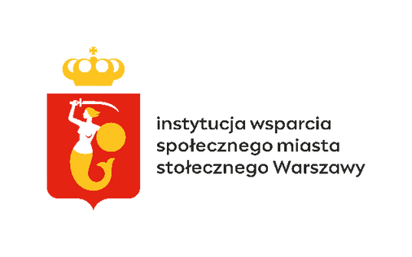


WARSZAWSKI OŚRODEK INTERWENCJI KRYZYSOWEJ
Praca z rodziną w kryzysie.
Nowoczesne metody pracy środowiskowej.
ul. 6-go Sierpnia 1/5
02-843 Warszawa
505-317-424
sekretariat@woik.waw.pl
www.woik.waw.pl

Slide 2
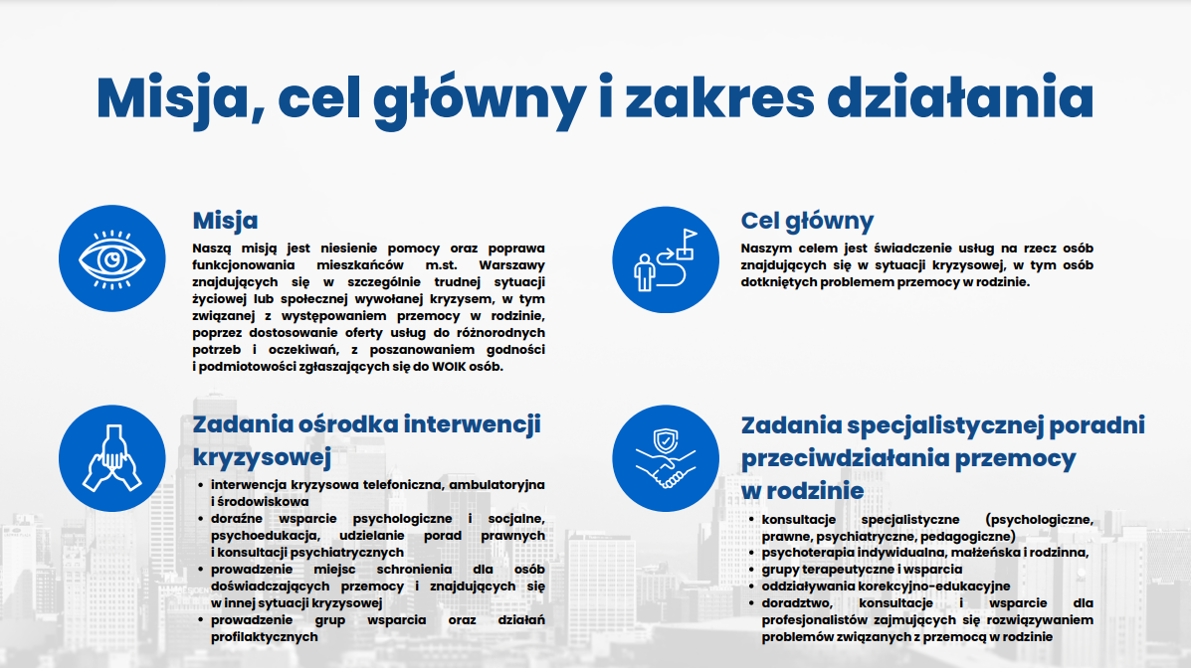

Slide 3
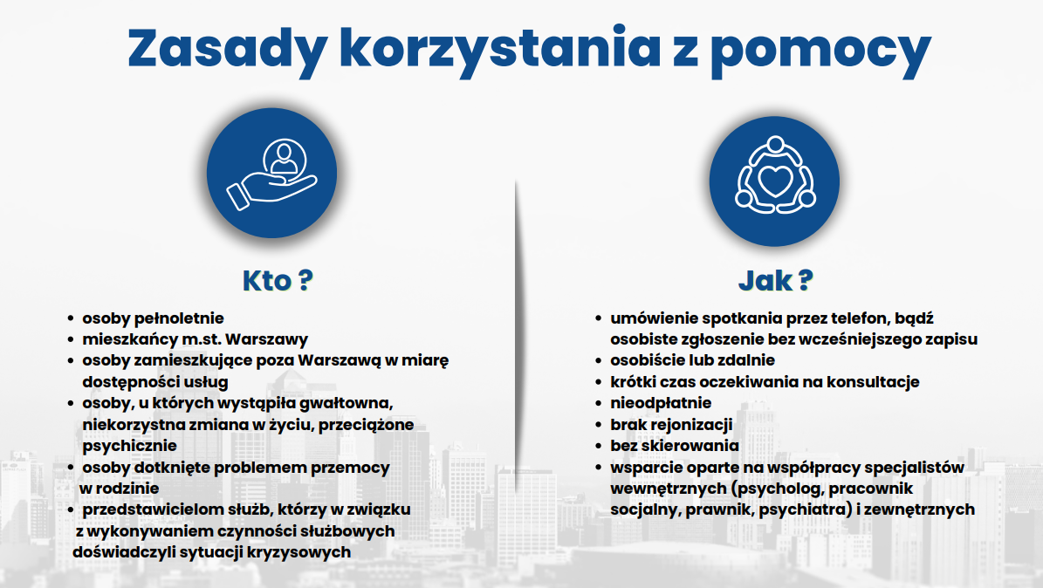

Slide 4
Metody pracy z rodziną w kryzysie
Rodzina w kryzysie
Krótkoterminowa interwencja kryzysowa połączona z dalszą pracą środowiskową
Podejście skoncentrowane na rozwiązaniach
Outreach (praca wychodząca
Podejście trauma-informed (opieka skoncentrowana na traumie)
Case management (koordynacja pomocy)
Sieciowanie
Podejście systemowe
Podejście oparte na zasobach i empowerment

Slide 5


Filary pracy środowiskowej
➲
Kryzys
Bezpieczeństwo
Sieć
Sprawczość

Slide 6
Dziękuję
za uwagę
Katarzyna Sękowska-Świątkiewicz
katarzyna.sekowska@woik.waw.pl
501 343 090

